Slide 1



LHC Run3 に向けた高度化後 ALICE TPC の
連続読み出し型データ収集システム
長崎総合科学大^{A}, 東大CNS ^{B}, 原研^{C}
大山 健^{A}, 荻野 雅紀^{A}, 田中 義人^{A}, 浜垣 秀樹^{A}, 郡司 卓^{B}, 佐甲 博之^{C},
他 ALICE-TPC-CRUグループ
JP17H02903
JP16K13808
JP17K18783
Mar. 16, 2019, JPS Meeting＠九州大学

Slide 2
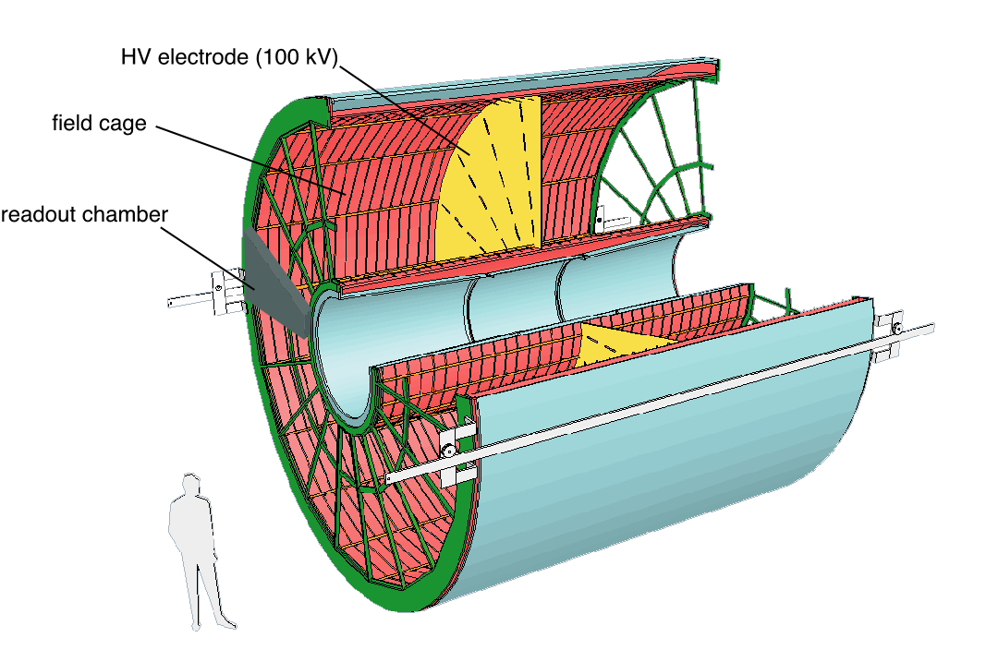
LHC ALICE実験
重イオン衝突実験に特化(高粒子密度: dN/dη~2000, 低運動量粒子: p_{T}>150 MeV/c)
中心rapidity領域の主要トラッキングデバイスとしてTPC(世界最大規模・容量 88 m³)を備える

Slide 3
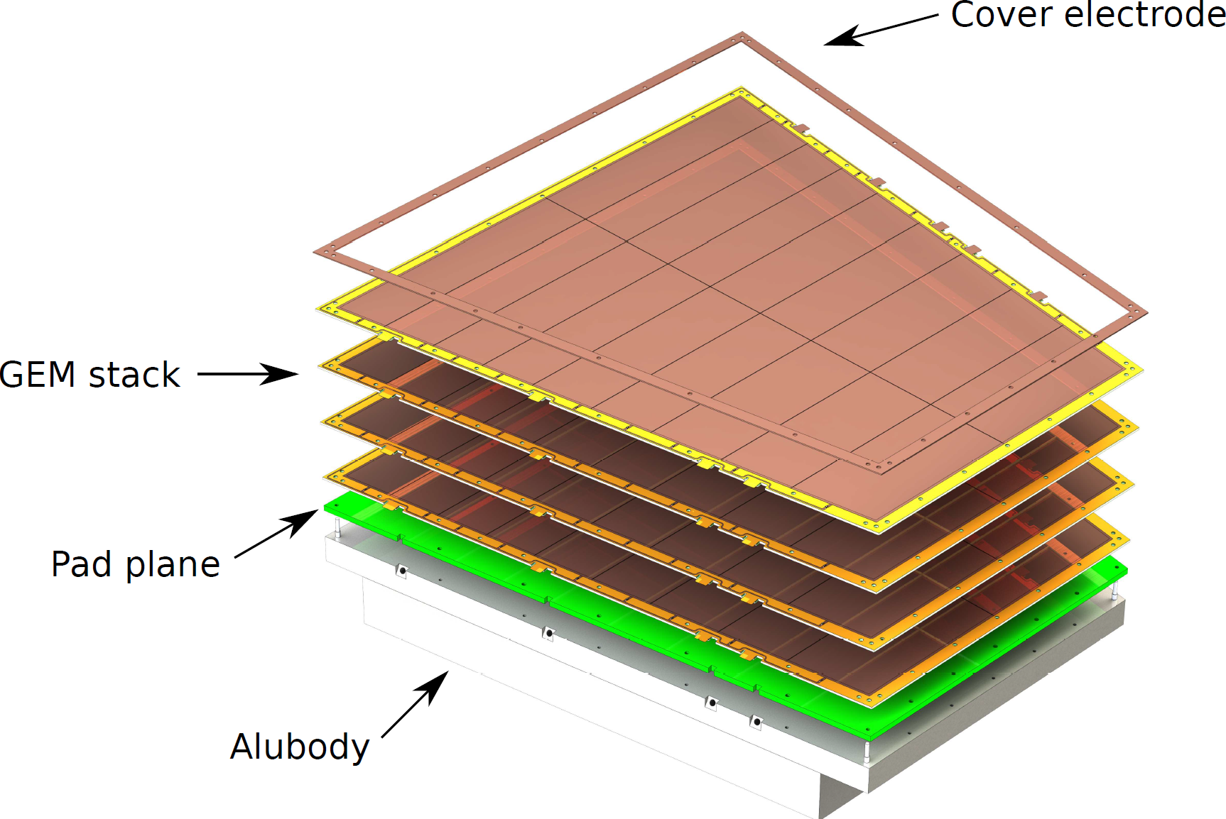
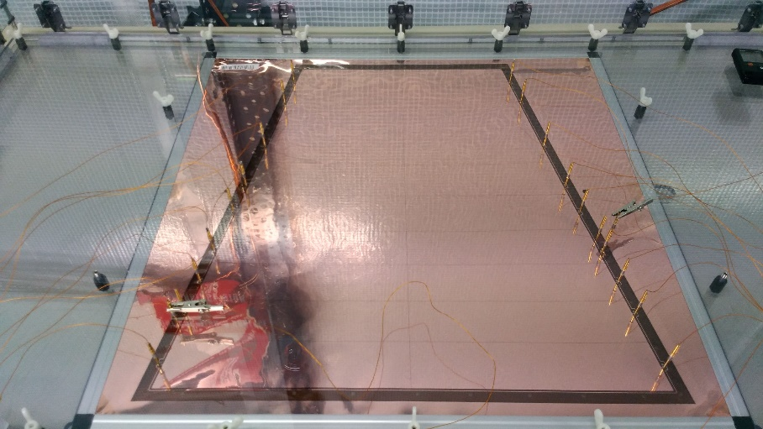
ALICE TPC アップグレード
 | 従来型 (Run1+2; ~2018) | アップグレード後 (Run3+4; 2021~)
増幅・読み出し機構 | MWPC・パッド読み出し | GEM (4段)・パッド読み出し
ドリフト時間+イオン除去時間 | 100 μs + 400 μs | 100 μs + 0
最大トリガレート | 1.8 kHz (90% dead-time) | no limit (ドリフト終了を待たず連続)
ADCサンプリング周波数 | 10 MHz | 5 MHz
ADCチャンネル数 | 56万 | 56万
データ量(検出器→DAQ@Pb+Pb) | 50 GB/s, 50 PB/月 | 3.5 TB/s, ~3.5 EB/月
データ量(on tape, Pb+Pb) | 7~8 PB/月 | < 100 PB/月
35:1
注) Pb+Pbでは [/年] = [/月]

Slide 4
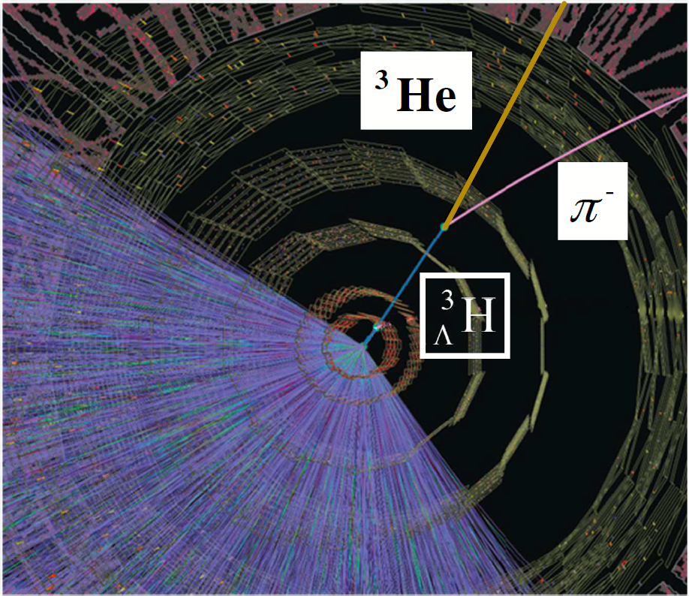
連続読み出し型DAQの必要性
従来
ハードウェアでトリガ(minimum bias(MB), high-p_{T}, etc)を構成し面白いイベントのみ読み出す
年間データ量は数PB → 後日解析が容易
pile-up も無く(<10 kHz)、Zero Suppression が容易
Run3以降の高輝度LHC重イオン衝突実験
dN/dη~2000 → 低運動量レア-イベントは最早トリガできない
高度なイベント選定にはtracking+再構築が必須
pile-up問題 (50 kHz → 平均 5 event が多重発生)
  平均 occupancy 30%
Zero-Suppressionが出来ない(GEMによる, 後述)
結論 ADCデータを全て連続読み出しし、オンラインでデータリダクションを行うしかない

Slide 5
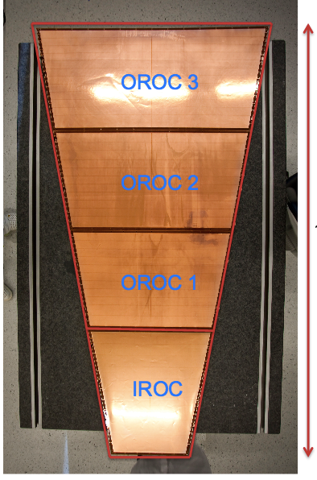
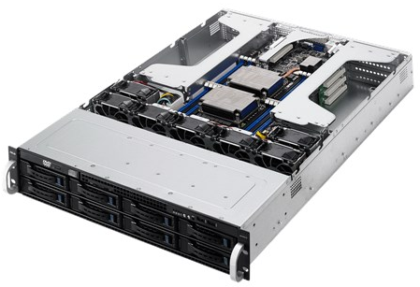
ALICE TPCのデータ処理システム
Front-End Electronics
アナログ
(560k ch.)
A/D
5 MHz
10 bit
DSP +
Zero Suppression
検出器
GEM+Pad
amp
GBT
数cmのワイヤ
光ファイバ 4 Gbps x ~7000本 → 28 Tbps (3.5 TB/s), 距離~100 m
地下実験施設↑
地上↓
FLP(First Level Processor)ノード
CRU(Common Readout Unit)
FPGA Arria 10 (GTX1150, 10AX115S3F45E2SG)
x20
GBT
x20
ソート
DSP処理
クラスタリング前処理
フォーマット
80 Gbps
(10 GB/s)
1600 ADCs
16 Gbps
(occupancy ~30%を仮定)
クラスタリング
後処理, (圧縮,)
フォーマッティング
ネットワークIF
後段システムへ
(calibration, tracking)
他のノードへ
全ノード数~360
x86 CPU
PCI Express Gen3
16 Gbps/ノード, 5.6 Tbpsトータル

Slide 6
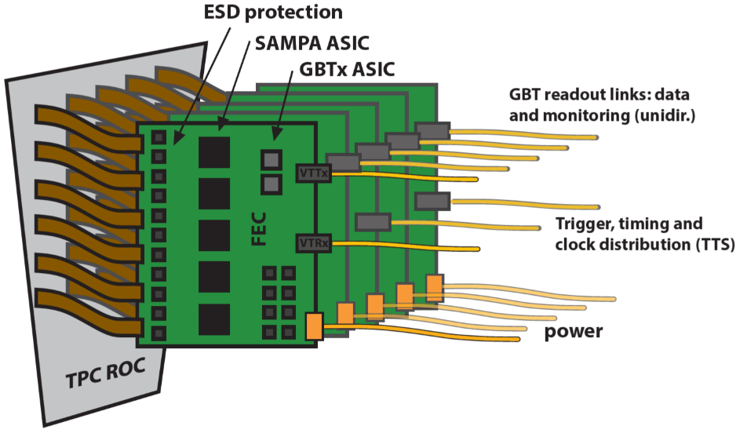
TPC front-end readout
FEC (Front-end Card)
5 SAMPA ASIC (32 ADC, 連続読出) = 160 ADCチャンネル/カード
10 bit ADC, 5 MHz operation
2 GBTリンクでデータ出力: 4 + 4 Gbps
設計: オークジッリ国立研究所
3276枚のカードを生産・インストール中

Slide 7
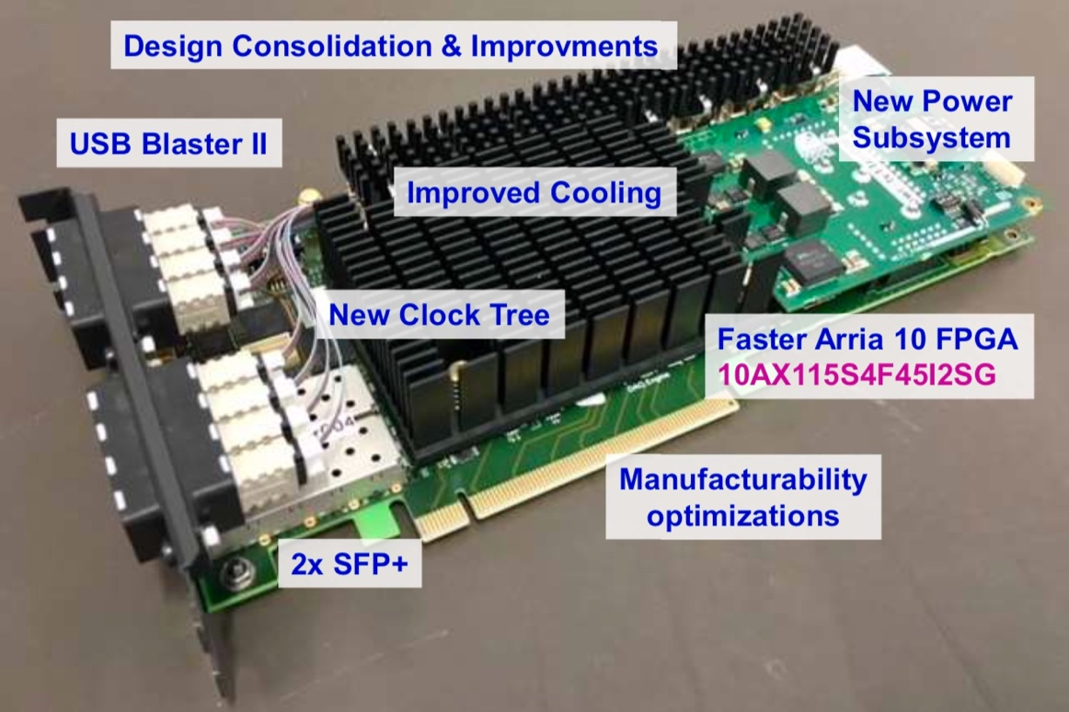
CRU FPGA
ALICE共通データ前段処理FPGAボード
LHCb+ALICEによる共同開発(HW製造: マルセイユ, TPC FW開発: 長崎総合科学大, ハイデルベルグ)
48 GBT duplexリンク → 最大4.48 Gbps x 48 = 215 Gbps
Intel/Altera Arria 10 FPGA → Xeon CPU core 比 240倍のアクセラレーション(TPC CF) (tbc)
標準 PCI Express 3 x 16Lane バス(128 Gbps) → 実用最大~90 Gbps
現在最終バージョンの評価段階に
Drawing and photo by Kiss Tivadar

Slide 8
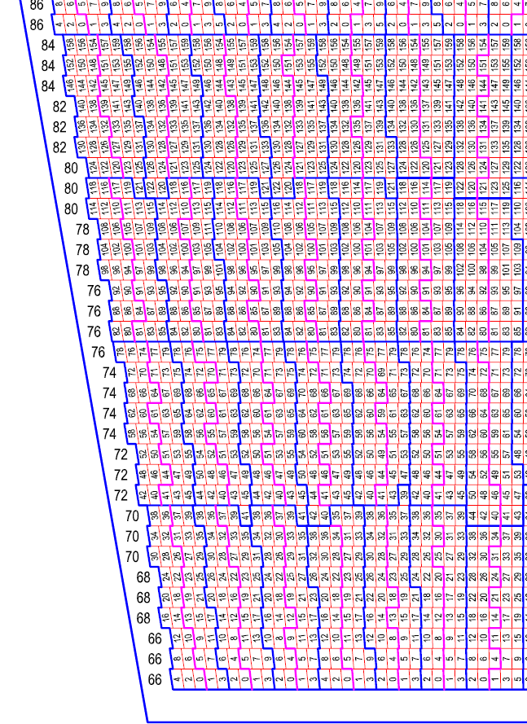
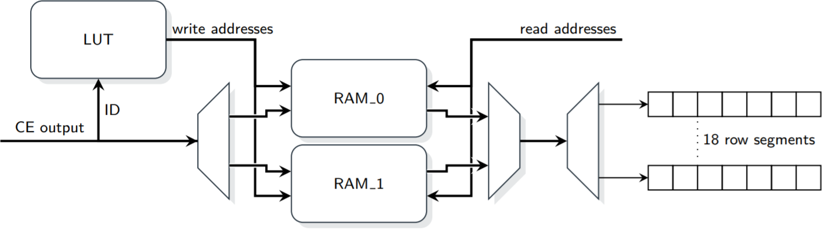
ソーティング
検出器の形状とFEEの物理的制約から、SAMPA ASICのチャンネル
の並びと、クラスタリングを行いたいパッドの方向が一致しない
  巨大ルーティングマトリクス(1600-to-1600)をFPGA内に実装
  ノード毎に異なるconfigurableマトリクス
  FPGA内メモリを活用
典型的なトラック方向
クラスタリング方向
青境界: FEEユニット
Sebastian Klewin, Dec. 2017

Slide 9
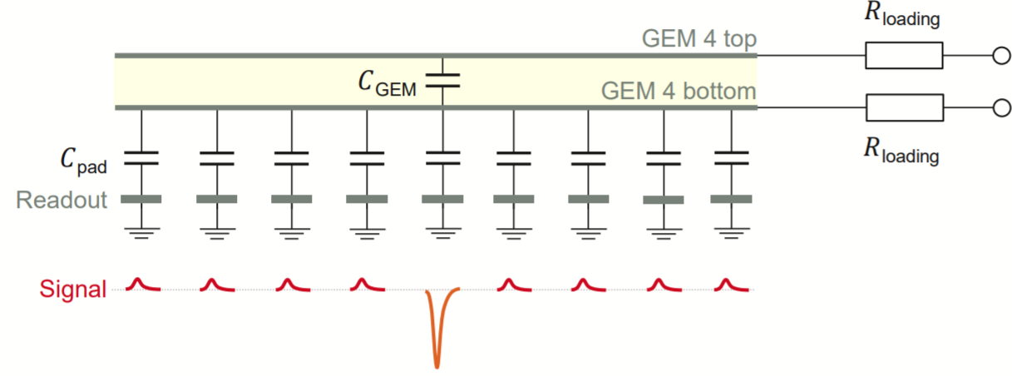
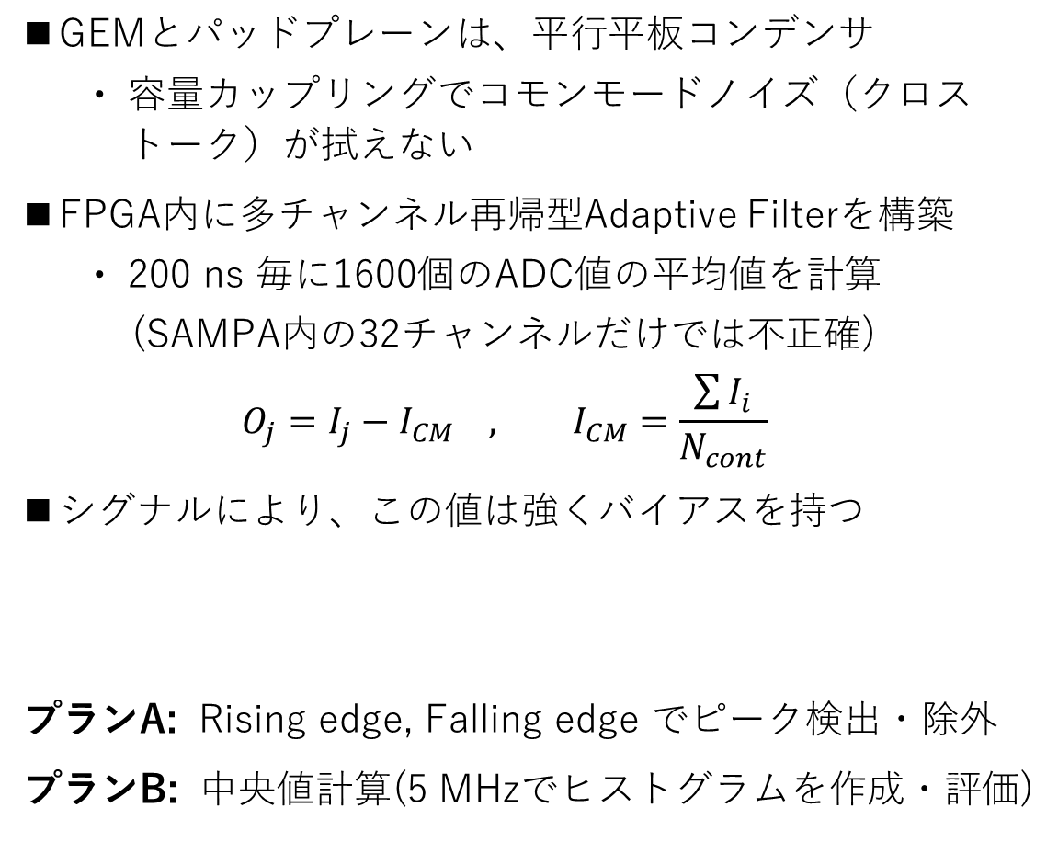
コモンモード除去フィルタ
GEMとパッドプレーンは、平行平板コンデンサ
  容量カップリングでコモンモードノイズ（クロストーク）が拭えない
FPGA内に多チャンネル再帰型Adaptive Filterを構築
  200 ns 毎に1600個のADC値の平均値を計算
  (SAMPA内の32チャンネルだけでは不正確)
  $${O_{j}=I_{j}−I}_{CM} , I_{CM}=\frac{\sum{I_{i}}}{N_{cont}}$$
シグナルにより、この値は強くバイアスを持つ
プランA: Rising edge, Falling edge でピーク検出・除外
プランB: 中央値計算(5 MHzでヒストグラムを作成・評価)
simulation
― original signal
― common mode
― sum

Slide 10
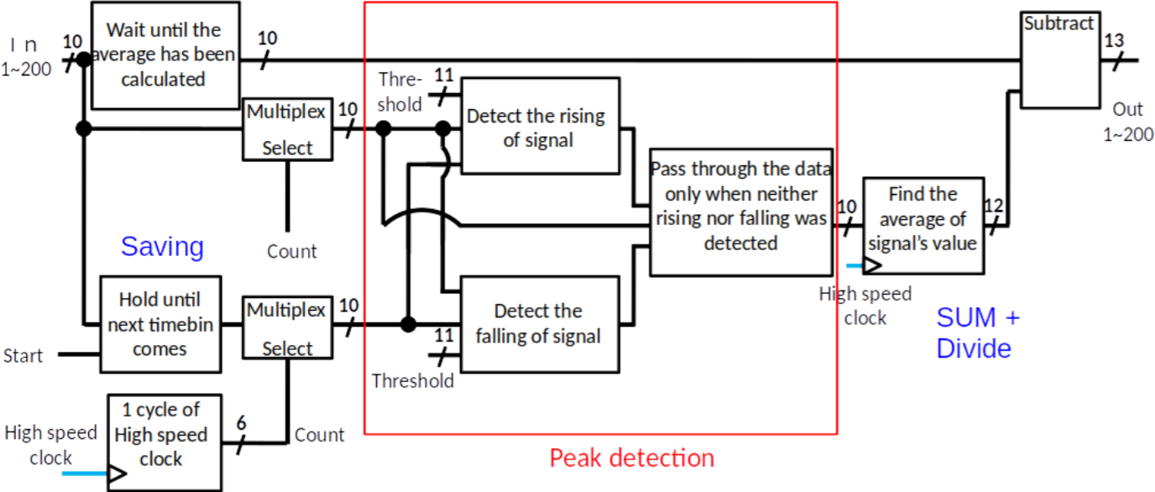
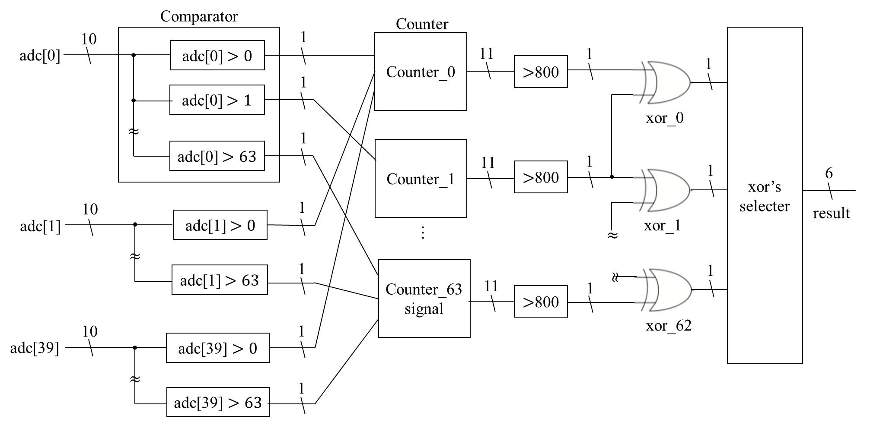
コモンモード除去フィルタ(続)
累積ヒストグラム
[peak rejection by Y. Takeuchi]
[median by Y. Matsuyama]
現在二プランを比較検討中
Type | プランA: ピーク除去式 | プランB: 中央値式
ALM使用率 | 2% | 15%
バイアス | 劣る(1-2 ADC値バイアス) | 優れる(~ゼロバイアス)
occupancy耐性 | 50%以上でも動作継続 | 50%で破綻

Slide 11
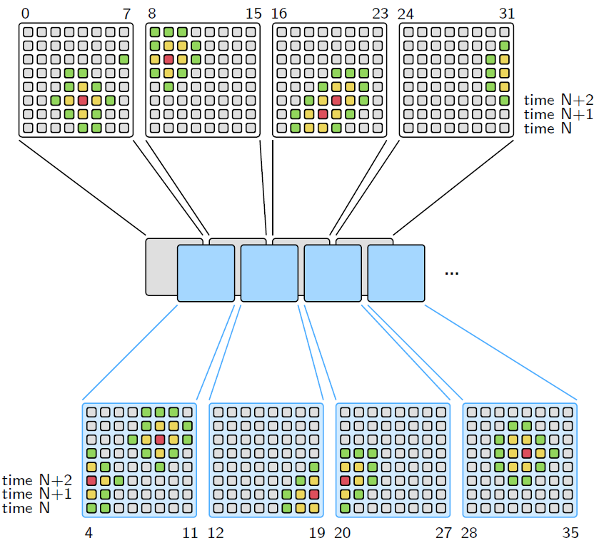
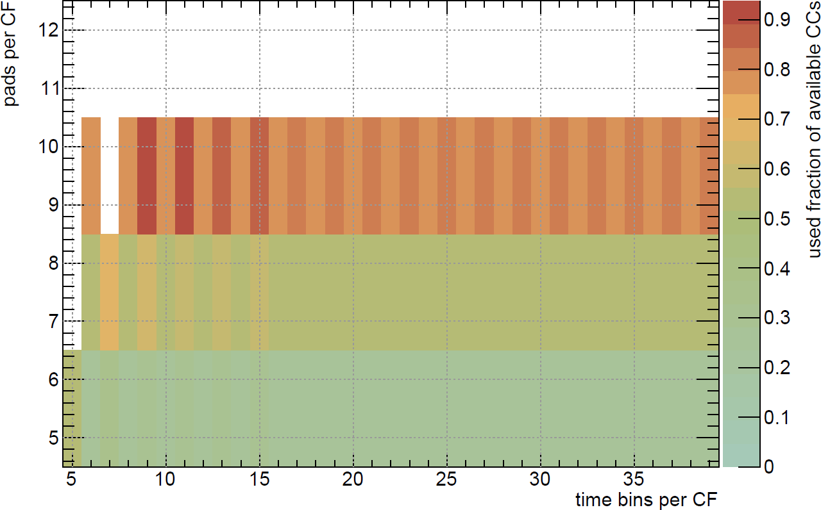
クラスタ発見アルゴリズム
pad-timebin二次元空間内でlocal maximaを探す
小さい領域をスキャンするモジュールを多数 or 大きい領域をスキャンするモジュールを少数
見つけたピークを含む 5x5領域を後段に出力
バッファ量増加
drawings by Sebastian Klewin

Slide 12

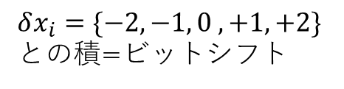

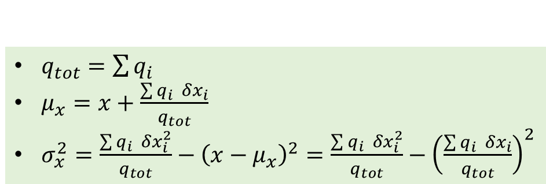

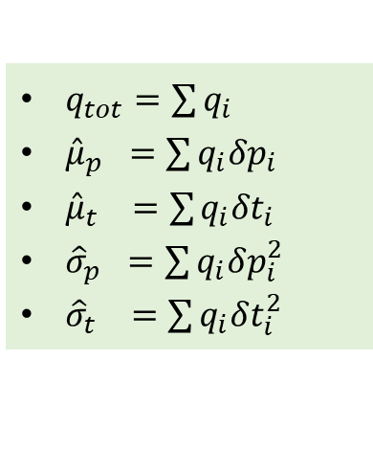
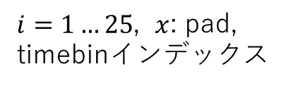
クラスタリング前処理
$$δt_{i}$$
5x5 pad-timebinデータに対し、クラスタ・パラメタを計算
FPGA実装: 割算を避け、前処理のみを行い、最終的な割算はCPUに任せる
ローカル座標系でのクラスタ・パラメタ計算
$i=1…25$, $x$: pad,
timebinインデックス
$q_{tot}=\sum{q_{i}}$
$μ_{x}=x+\frac{\sum{q_{i} {δx}_{i}}}{q_{tot}}$
$σ_{x}^{2}=\frac{\sum{q_{i} {δx}_{i}^{2}}}{q_{tot}}−{\left(x−μ_{x}\right)}^{2}=\frac{\sum{q_{i} {δx}_{i}^{2}}}{q_{tot}}−{\left(\frac{\sum{q_{i} {δx}_{i}}}{q_{tot}}\right)}^{2}$
-2 -1 0 +1 +2
$$δx_{i}=\{−2,−1, 0 ,+1,+2\}$$
との積=ビットシフト
$$δp_{i}$$
-2 -1 0 +1 +2
FPGAフレンドリな計算
(和とビットシフトのみで前処理)
CPUフレンドリな計算(FLPで後処理)
$q_{tot}=\sum{q_{i}}$
${\hat{μ}}_{p} =\sum{q_{i}{δp}_{i}}$
${\hat{μ}}_{t} =\sum{q_{i}{δt}_{i}}$
${\hat{σ}}_{p} =\sum{q_{i}δp_{i}^{2}}$
${\hat{σ}}_{t} =\sum{q_{i}δt_{i}^{2}}$
$μ_{p}=p+{\hat{μ}}_{p}/q_{tot}$
${μ_{t}=t+\hat{μ}}_{t}/q_{tot}$
$σ_{p}^{2}={\hat{σ}}_{p}/q_{tot}−{\left({\hat{μ}}_{p}/q_{tot}\right)}^{2}$
$σ_{t}^{2}={\hat{σ}}_{t}/q_{tot}−{\left({\hat{μ}}_{t}/q_{tot}\right)}^{2}$
データ転送, PCI Express
250 bit → 160 bit にパッキング
S. Klewin’s PhD thesis coming soon

Slide 13
FPGAリソース使用率
Arria10 10AX115S3F45E2SG
Module | ALMs | % | M20Ks | % | DSPs | %
周辺ロジック | 7144 | 1.7 | 116 | 4.3 | 54 | 3.6
GBTデコード | 10264 | 2.4 | 0 | 0 | 0 | 0
ソーティング | 43956 | 10.0 | 40 | 1.5 | 0 | 0
クラスタリング | 167905 | 39.3 | 906 | 33.4 | 362 | 23.8
読み出し部分 | 3890 | 0.9 | 0 | 0 | 0 | 0
コンフィギュレーション | 10024 | 2.3 | 0 | 0 | 0 | 0
ユーザーロジック合計 | 243184 | 57 | 1062 | 39 | 416 | 27
共通ロジック | 119762 | 28 | 1252 | 46 | 0 | 0
全ファームウェア合計 | 362946 | 85 | 2314 | 85 | 416 | 27
コモンモードフィルタは現在組み込み作業の途中(ALM 15% からダウンサイズの努力中)

Slide 14
まとめ、現状と今後
ALICEアップグレードでは、トリガ無し連続読み出し型GEM-TPCの実現を目指す
要求: データスループットを1/35に圧縮 (3.5 TB/s → 100 GB/s)
  且つCPUコア数を抑える
  前段データ処理にArria 10 FPGAを採用 (ここで1/5に圧縮)
現状
  主要なモジュールの実装完了
  ロジックシミュレーション(RTL)は良好
  フィッティングは上限に達しつつあるので、スリム化を実施中
  特にコモンモードフィルタのロジック使用量のスリム化が課題
今後
  実機（CERN）におけるテスト
  さらなる1/7の圧縮 … トラッキングにGPUを導入予定

Slide 15
Other filters
Pedestal subtraction filter
  TPC decided to do NOT subtract pedestal on SAMPA but do that on CRU
  subtracting pedestal → chop negative values (unless we introduce sign flag → data increase)
  with common mode, this problem will be significant
  pedestal value can be represented finer (fixed point number with half and quad LSB bits)
Gain correction
  not done, optimistically
signal with common mode noise
pedestal

Slide 16
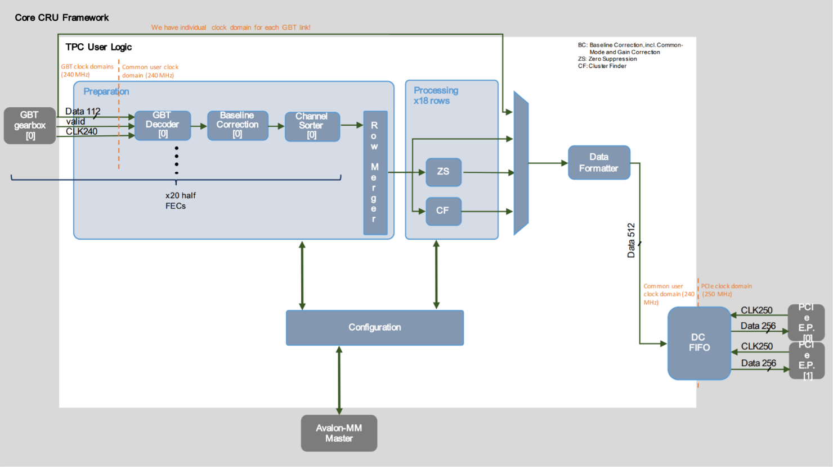
TPC User Logic
raw data processing
  channel sorting / pedestal subtraction / common mode rejection / clustering /data formatting
DCS: forwarding DCS control command & data
  Power / SAMPA & GBT configurations / CRU FPGA setup parameters

Slide 17
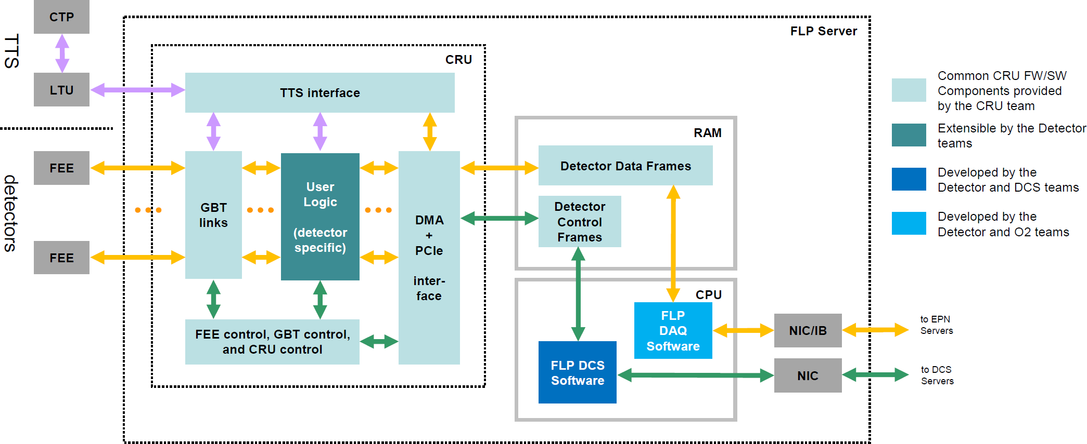
CRU FPGA 内部ロジック開発体制
Central CRU チーム(Grenoble)がペリフェラルロジック(ALICE共通)を開発
検出器CRUチームはUSER-Logicを開発(TPCの場合 Frankfurt, Heidelberg, Nagasaki-IAS)

Slide 18
TPC Upgrade (cont.)
data
data
LHC will provides above 50 kHz Pb+Pb event rate after upgrade (20 μm average event interval)
TPC drift time (100 μs)
  large pile-up
  average 5
Continuous (triggerless)
data taking
3.5 TB/s data rate
  large data reduction
  is required

Slide 19
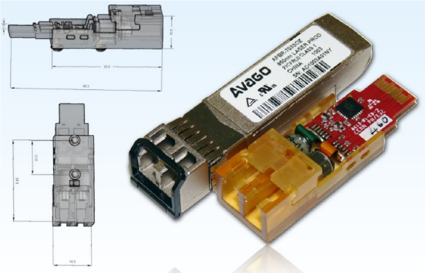
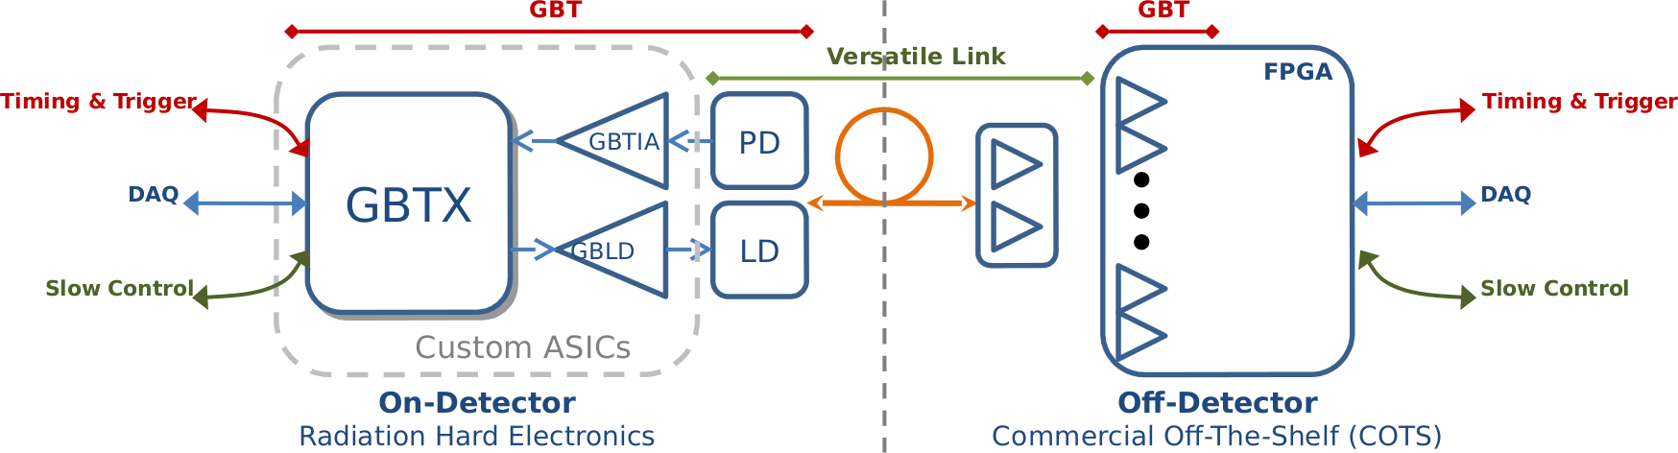
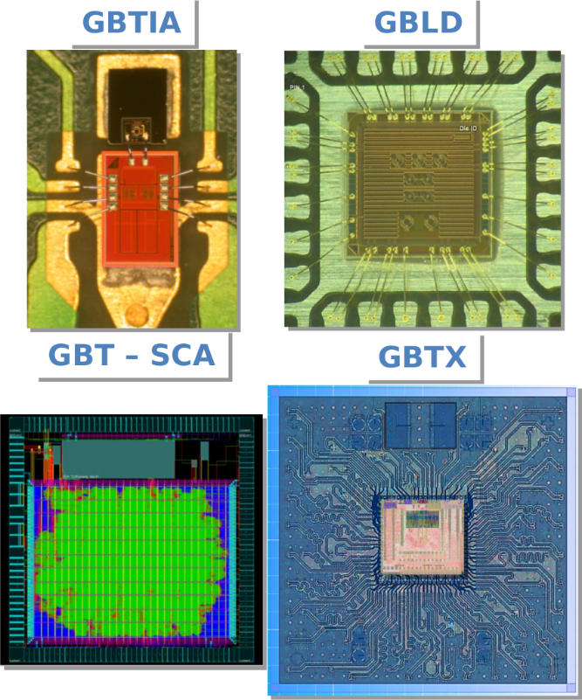
Clock trigger 分配とデータ読み出し(GBT)
GBT: CERN and LHC 共通開発プロジェクト(SERDES + optical link)
最大データ転送速度: 4.8 Gbps data + リアルタイムトリガ・クロック転送
耐放射線
  GBT*: ~ 100 Mrad
  SFP transceiver: 50 Mrad
FPGA IP ライブラリの整備
検出器コントロール・プロトコル(遠隔コンフィギュレーション・モニタリング)

Slide 20
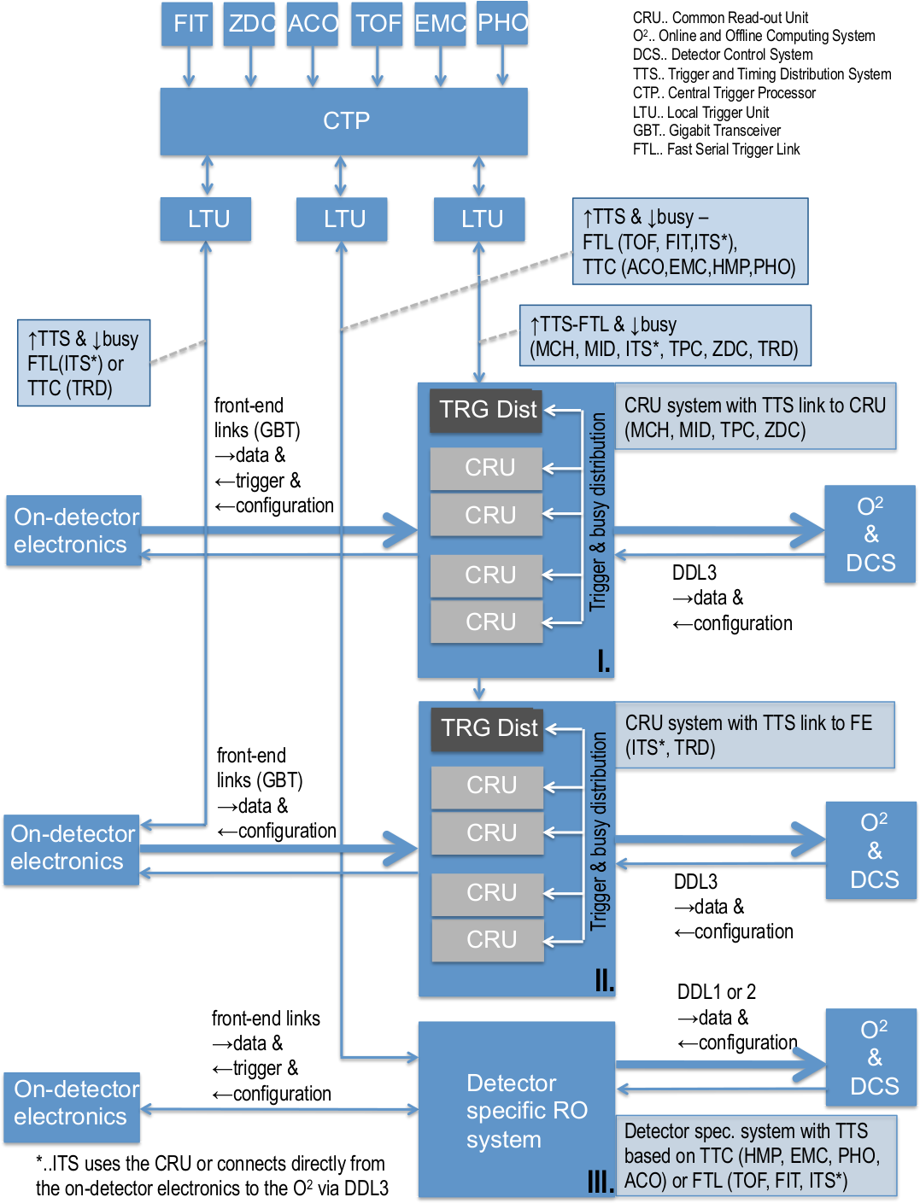
ALICE readout system after LS2
On-detector electronics
  controlled via GBT, sends data via GBT
  front-end electronics needs only GBT duplex fiber interface and power & cooling services
Common Readout Unit (CRU)
  common design for all new detectors incl. FoCal
  max. 48 duplex GBT connections
  placed in a PC server (FLP), communicate with CPUs via PCI express bus
trigger and machine clock distribution is also via GBT
  CTP sends trigger and fast control to CRU
  then CRU forwards it to front-end
detector control is also via GBT
  DCS system will configure & acquire status from front-end via CRU and GBT
FEE

Slide 21
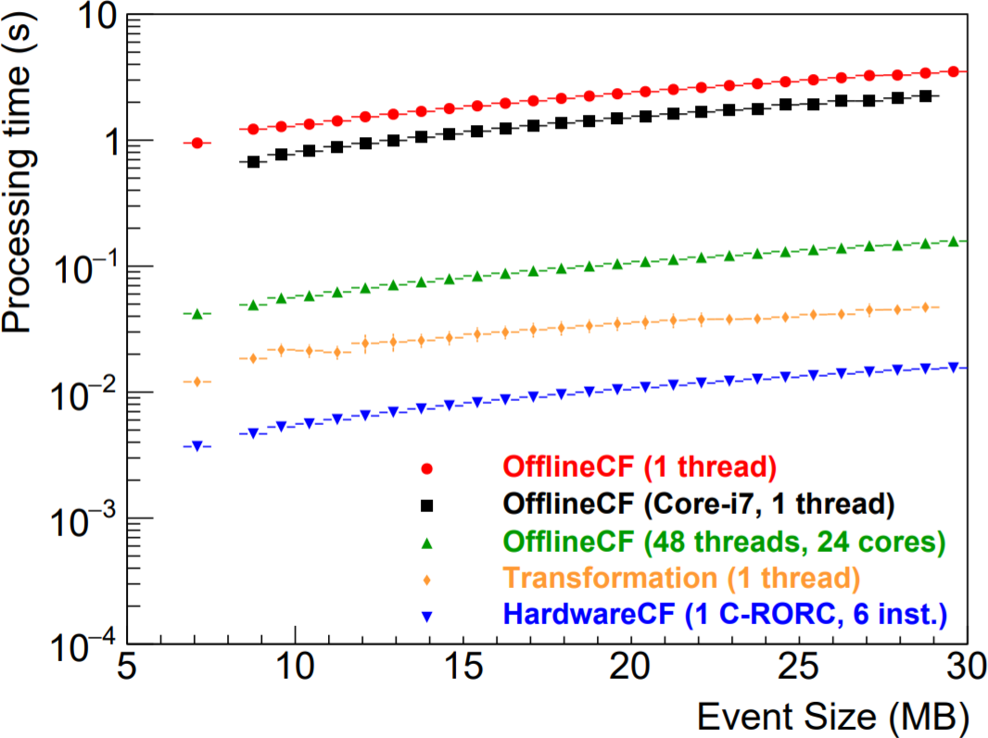
FPGA acceleration factor for TPC clustering
arXiv:1812.08036v1
HLT Xeon E5-2697 nodes and newer CPU (Core-i7, black recutangle) compared to hardware on C-RORC
above factor 10 improvement compared to 48 thread (full power of dual Xeon) software processing
  means FPGA corresponds to 240 cores, 480 threads
transformation: only coordinate transformation

Slide 22
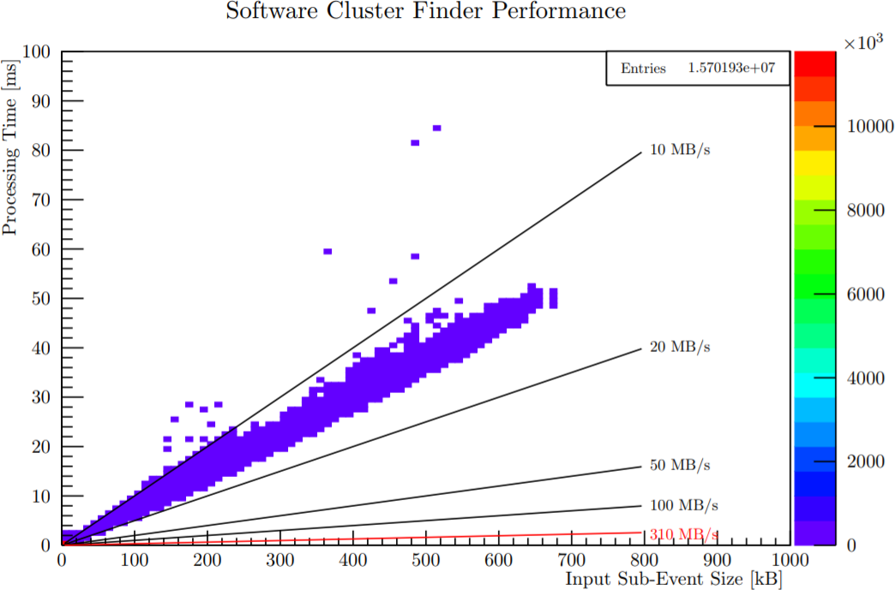
Cluster Finder Acceleration
Software processing time v.s. event size shows about 15 MB/s processing data rate
  XEON E5-2697
  32 core
205 Pb-Pb events
HW CF (red) is 20 times faster than software processing
  320 MB/s RCU2
  XILINX Virtex 6

Slide 23
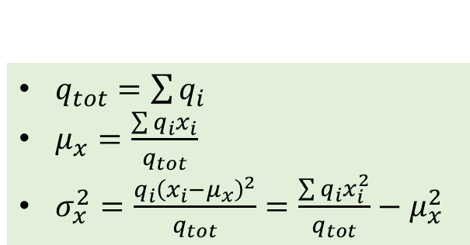



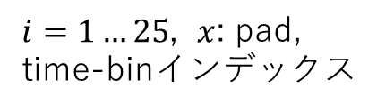
クラスタリング前処理
$$δt_{i}$$
5x5 pad-time データに対し、クラスタ・パラメタを計算
  割算を避け、前処理のみを行い、最終的な割り算はCPUで行う
-2 -1 0 +1 +2
グローバル座標系
ローカル座標系
$i=1…25$, $x$: pad,
time-binインデックス
$q_{tot}=\sum{q_{i}}$
$μ_{x}=x+\frac{\sum{q_{i} {δx}_{i}}}{q_{tot}}$
$σ_{x}^{2}=\frac{\sum{q_{i} {δx}_{i}^{2}}}{q_{tot}}−{\left(x−μ_{x}\right)}^{2}=\frac{\sum{q_{i} {δx}_{i}^{2}}}{q_{tot}}−{\left(\frac{\sum{q_{i} {δx}_{i}}}{q_{tot}}\right)}^{2}$
$q_{tot}=\sum{q_{i}}$
$μ_{x}=\frac{\sum{q_{i}x_{i}}}{q_{tot}}$
$σ_{x}^{2}=\frac{q_{i}{\left(x_{i}−μ_{x}\right)}^{2}}{q_{tot}}=\frac{\sum{q_{i}x_{i}^{2}}}{q_{tot}}−μ_{x}^{2}$
$$δp_{i}$$
-2 -1 0 +1 +2
$δx_{i}=−2,−1, 0 ,+1,+2$ … ビットシフトで済む
FPGAフレンドリな計算(和とビットシフトのみで前処理)
CPUフレンドリな計算(FLPで後処理)
$q_{tot}=\sum{q_{i}}$
${\hat{μ}}_{p} =\sum{q_{i}{δp}_{i}}$
${\hat{μ}}_{t} =\sum{q_{i}{δt}_{i}}$
${\hat{σ}}_{p} =\sum{q_{i}δp_{i}^{2}}$
${\hat{σ}}_{t} =\sum{q_{i}δt_{i}^{2}}$
$μ_{p}=p+{\hat{μ}}_{p}/q_{tot}$
${μ_{t}=t+\hat{μ}}_{t}/q_{tot}$
$σ_{p}^{2}={\hat{σ}}_{p}/q_{tot}−{\left({\hat{μ}}_{p}/q_{tot}\right)}^{2}$
$σ_{t}^{2}={\hat{σ}}_{t}/q_{tot}−{\left({\hat{μ}}_{t}/q_{tot}\right)}^{2}$
データ転送, PCI Express
250 bit → 160 bit にパッキング
S. Klewin’s PhD thesis coming soon

